Slide 1

天津市新华中学初中级部
推断专题复习（一）
天津市新华中学 吕文慧
指导教师：魏欣
Notes:
同学们大家好，我是新华中学的吕文慧。今天我们主要复习的内容是1-9单元所涉及到的推断题复习。

Slide 2
推断题特点
命题内容：典型物质的性质，重点物质之间的相互转化
试题特点：知识面广、灵活性强、综合度高
题目类型：框图型、叙述型、表格型、方程式、流程图等
Notes:
推断题在初中化学习题中非常常见，命题内容主要涉及典型物质性质和物质间的相互联系，这类题型考查知识面广、灵活性强、综合度高，是考查学生求异思维、发散思维、抽象思维及逻辑推理能力的一类好题。

Slide 3
思路和方法
审题：认真审题，勾画已知条件
分析：找突破口，结合已知条件，逐一击破
检查：结果代入，检查是否完全符合题意
Notes:
做题时，我们要认真审题，分析寻找突破口，最后将结果代入题目中检查。解决这类问题的关键在于寻找突破口。
今天我们就一起来总结推断题的常见突破口

Slide 4
推断题常见突破口
1.物质的颜色
2.物质的状态
3.反应条件与现象
4.物质特殊组成
5.物质之间的转化关系
6.元素或物质之最
7.常见物质的用途
8. 计算 ……
Notes:
推断题中常见的突破口一般有……

Slide 5
常见的突破口——（一）物质的颜色
1
固体的颜色
黑色
红色
Notes:
首先我们来总结物质的颜色。我们所学的固态物质除了白色，最常见的就是黑色和红色的了，同学们想一想，你都学过哪些黑色和红色的固体呢？

Slide 6
常见的突破口——（一）物质的颜色
1
固体的颜色
黑色
铁粉、C、CuO、MnO₂、Fe₃O₄
红色
Cu、Fe₂O₃、红磷、HgO
Notes:
黑色固体有：铁粉、碳、氧化铜、二氧化锰、四氧化三铁 其中单质是铁和碳
红色固体有：铜、氧化铁、红磷、氧化汞，其中单质是铜和红磷

Slide 7
常见的突破口——（一）物质的颜色
1
固体的颜色
黑色
铁粉、C、CuO、MnO₂、Fe₃O₄
红色
Cu、Fe₂O₃、红磷、HgO
黄色
硫粉(S)
暗紫色 高锰酸钾（KMnO₄）
Notes:
另外，还有黄色的硫，暗紫色的高锰酸钾。

Slide 8
常见的突破口——（一）物质的颜色
黑→红
C + CuO
CO + CuO
Cu
红→黑
Cu
CuO
Fe₂O₃
Fe
黑→黑
Fe₃O₄
Fe
Notes:
其中黑色固体和红色固体相互转化涉及到很多反应，这些反应常常是题干中隐含的已知条件。同学们想一想都有哪些反应？
例如固体由黑色变成红色的反应，碳还原氧化铜（置换），一氧化碳还原氧化铜（不是置换）。红色固体变黑的反应有：铜和氧气加热生成氧化铜，一氧化碳还原氧化铁（工业炼铁的主要反应原理）。黑色固体变黑的反应有碳或一氧化碳或氢气还原四氧化三铁。

Slide 9
常见的突破口——（一）物质的颜色
2
溶液的颜色
蓝色
含Cu²⁺的溶液 如：CuSO₄ 、CuCl₂、Cu(NO₃) ₂
黄色
含Fe³⁺的溶液 如：Fe₂(SO₄)₃ 、FeCl₃ 、Fe(NO₃) ₃
浅绿色
含Fe²⁺的溶液 如：FeSO₄、FeCl₂ 、Fe(NO₃) ₂
Notes:
溶液的颜色：有特殊颜色的溶液中含有特殊的离子，例如蓝色溶液中含有铜离子，如……

Slide 10
常见的突破口——（一）物质的颜色
2
溶液的颜色
指示剂变色
 | 酸性溶液 | 中性溶液 | 碱性溶液
紫色石蕊 | 红色 | 紫色 | 蓝色
无色酚酞 | 无色 | 无色 | 红色
Notes:
溶液的颜色：有特殊颜色的溶液中含有特殊的离子，例如蓝色溶液中含有铜离子，如……

Slide 11
常见的突破口——（一）物质的颜色
3
沉淀的颜色
白色
BaSO₄ 、AgCl
CaCO₃ 、 BaCO₃ 、 Ag₂CO₃
Mg(OH) ₂、Al(OH) ₃
难溶于酸
可溶于酸，有气泡
蓝色
Cu(OH) ₂
可溶于酸，无气泡
红褐色
Fe(OH) ₃

Slide 12
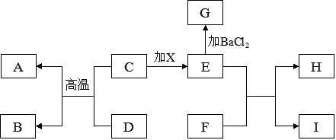
例题1——框图型
（2014天津）在下图有关物质转化关系中，各物质均是初中化学常见的物质，其中A为红色金属单质，B能参与植物的光合作用。C、D为黑色粉末，F为可用于改良酸性土壤的碱，G为难溶性物质，H为难溶性蓝色物质（图中部分生成物已省略）。
①写出化学式：
D ；G 。
②反应E与F的化学方程式
为： 。
BaSO₄
CuO
H₂SO₄
Cu(OH)₂
Cu
CuSO₄
CO₂
C
Ca(OH)₂
CaSO₄
CuSO₄ + Ca(OH)₂ = Cu(OH)₂↓+CaSO₄
Notes:
下面我们一起做一个例题（例1）……（）
我们一起来分析。首先认真审题，勾画已知条件。寻找突破口，检查

Slide 13
例题2——叙述型
（2019广州） 有一包白色固体样品，可能含有NaOH、Na₂CO₃、K₂SO₄、BaCl₂中的一种或几种，为确定其组成，进行如下实验：
步骤I：取少量样品于烧杯中，加足量水，充分搅拌，静置，有固体剩余。
步骤II：取步骤I所得上层清液于试管中，滴入几滴酚酞溶液，溶液变红色；再滴入过量稀盐酸，无气泡产生，红色逐渐褪去，得到无色溶液。
步骤III：取步骤II所得溶液于试管中，滴入过量Ba(NO₃)₂溶液，无明显现象。
根据上述实验，回答下列问题：
(1)步骤II中溶液的红色褪去，发生反应的化学方程式是_________________________。
(2)分析上述实验过程，关于样品的组成，可以得到的结论是____________________。
(3)若要进一步确定样品的组成，还需进行的实验操作是_________________________。
？ ？
上层清液中无Na₂CO₃、K₂SO₄
NaOH+HCl=NaCl+H₂O
该样品中一定含有BaCl₂和NaOH，至少含有Na₂CO₃和K₂SO₄一种
取少量步骤 I 所得固体于试管中，滴加过量的稀盐酸，若固体不溶解，则样品中含 K₂SO₄；若固体完全溶解，则样品中含 Na₂CO_{3；}若部分溶解，则样品中含Na₂CO₃和K₂SO₄。

Slide 14
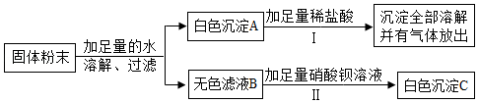
例题3——流程图型
CaCO_{3、}Na₂SO_{4、}NaCl、BaCl_{2、}CuSO₄
（2017天津）某固体粉末可能含有碳酸钙、硫酸钠、氯化钠、氯化钡、硫酸铜中的一种或几种。为确定该固体粉末的成分，进行了如下实验：回答下列问题：
①反应I 的化学方程式为
。
②白色沉淀C是 (填化学式)。
③原固体粉末中一定不含
(填化学式)。
？
？
CaCO₃？
BaSO₄？
CaCO₃+2HCl=CaCl₂+CO₂↑+H₂O
BaSO₄

Slide 15
例题4——方程式型
Ba(OH)₂
Fe(OH)₃
BaCl₂
已知A、B等物质在溶液中存在如下三个转换关系：
①完成C跟D溶液反应的化学方程式： ；
②写出白色沉淀G的化学式
；
③写出A溶液中溶质的化学式 。
（1）A + FeCl₃ → B↓（红褐色）+ C （2）C + D → E↓（白色）+ F
（3）F + AgNO₃ → G↓（白色）+ HNO₃
BaCl₂
H₂SO₄
BaSO₄
HCl
HCl
AgCl
BaCl₂ + H₂SO₄=== BaSO₄ ↓ + 2HCl

Slide 16
常见的突破口——（二）物质的状态
1
常温下固态
单质：C、S、Fe、Cu等金属
氧化物：Fe₂O₃、 Fe₃O₄ 、CuO、 CaO 、MnO₂等
Notes:
常见的突破口还有物质的状态。常见固体单质有Fe、Cu、C、S；
固体氧化物有：Fe₂O₃、 Fe₃O₄ 、CuO、 CaO 、MnO₂等

Slide 17
常见的突破口——（二）物质的状态
2
常温下气态
H_{2：}最轻的气体
CO_{2：}能使澄清石灰水变浑浊
CO：有毒气体
CH₄：最简单的有机物
CO_{2、} CH_{4 ：}产生温室效应
单质：H₂ 、O₂、N₂
化合物：CO₂、 CO、 CH₄
3
常温下液态
H₂O：最常用的溶剂；
相对分子量最小的氧化物
H₂O 、H₂O₂、C₂H₅OH
Notes:
气体单质有H₂、N₂、O₂；化合物有CO、CO₂、CH₄；这些气体还各有特点，比如氢气是最轻的气体，二氧化碳能使澄清石灰水变浑浊，一氧化碳是有毒气体，甲烷是最简单的有机物。
常温下呈液态的物质有H2O、过氧化氢、乙醇。水是……

Slide 18
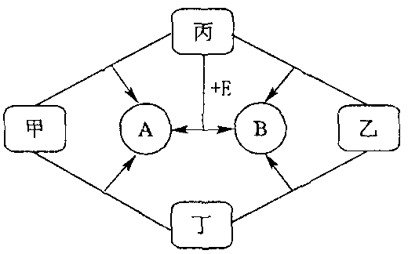
例题5 ——框图型
O₂
右图是初中化学中常见物质间的转化关系，其中甲、乙、丙均为非金属单质；A、B、E和丁均为化合物；B和E为能产生温室效应的气体。
（1）写出化学式：
甲 ；乙 ；
（2）写出丙和E反应生成A和B的化学方程式 。
CH₄
H₂
C
H₂O
CO₂
CuO、Fe₂O₃、 Fe₃O₄
点燃
CH₄+2O₂ ₌₌₌₌ CO₂+2H₂O

Slide 19
常见的突破口——（三）反应条件与反应现象
特殊反应条件 | 化学反应
点燃 | 有氧气参加的反应
通电 | 电解 H₂O
催化剂 | KClO₃、H₂O₂分解制O₂
高温 | 1.高温煅烧石灰石（CaCO₃） 2.热还原反应（以H₂、CO、C作为还原剂） 3.C与CO₂与反应
Notes:
常见的突破口三 特殊的反应条件 点燃通常是有氧气参加的反应……

Slide 20
例题6 ——框图型
（2012天津）图中的物质均为初中化学常见的物质。其中甲、乙、丙、丁、戊均为单质，丙是空气中含量最多的物质，常温下，丁为黑色固体，戊为紫色金属；G是一种具有刺激性气味的气体，其水溶液显碱性，工业上用甲和丙化合制备G；农业上常用F改良土壤。回答下列问题：
(1)D为 ；G为 ;
(2)H和E反应生成C和戊的化学方程式为: ;
(3)工业上可以用甲和四氯化硅在高温条件下反应来制取硅单质。此反应的化学方程式为 。
H₂
N₂
NH₃
Ca(OH)₂
丙
硫酸铵
H₂O
通电
甲
G
F
A
研磨
戊
O₂
Cu
H
C
乙
CuO
CO₂
丁
C
C
丁
高温
C
E
戊
CO₂
高温
CO
Cu
B
CaCO₃
D
A
F
CaO
H₂O
Ca(OH)₂
CO + CuO ₌₌₌₌₌₌₌Cu + CO₂
高温
2H₂+SiCl₄ ₌₌₌₌₌₌₌₌₌
Si+4HCl
Notes:
下面我们一起来看例题3 读题 勾画已知条件找突破口，可以根据多条线索推测，最后将结果代入检查符合题意。

Slide 21
例题7 ——表格型
（2018天津）酸、碱、盐在生产生活中具有广泛的用途。
(1)化学实验室有失去标签的稀硫酸、氢氧化钠、氢氧化钙、碳酸钠、氯化钡五瓶无色溶液，现将其任意编号：A、B、C、D、E，然后两两组合进行实验，其部分现象如下表(微溶物视为可辩物)：①写出溶液B、C中溶质的化学式： B________，C________。
②写出溶液A与D反应的化学方程式________。
实验 | A+B | A+C | A+D | B+C
现象 | 产生气体 | 产生沉淀 | 产生沉淀 | 产生沉淀
A
B
C
D
H₂SO_{4、}NaOH、Ca(OH)_{2、} Na₂CO_{3 、} BaCl₂
E
Na₂CO₃+Ca(OH)₂=CaCO₃↓+2NaOH

Slide 22
例题8——方程式型
（2016天津）在下列转化关系中，各物质均是初中化学常见物质，其中甲、乙、丙属于单质，A为黑色固体，C属于盐
回答下列问题：
（1）用化学式表示：
乙 ；B 。
（2）反应②的化学方程式为
。
（3）反应④的化学方程式为
。
O₂
H₂
H₂O
CuO
CuCl₂
①甲+乙
B
③A + D → C + B
④C+E→Cu(OH)₂↓+NaCl
HCl
H₂O
②甲+丙
A
O₂
Cu
CuO
CuCl₂
NaOH
O₂ + Cu ₌₌₌₌₌₌₌CuO
CuCl₂ + 2NaOH === Cu(OH)₂↓ + 2NaCl

Slide 23
天津市新华中学初中级部
推断专题复习（二）
天津市新华中学 吕文慧
指导教师：魏欣
Notes:
同学们大家好，我是新华中学的吕文慧。今天我们主要复习的内容是1-9单元所涉及到的推断题复习。

Slide 24
常见的突破口——（四）物质的特殊组成
组成元素相同的几组化合物
CO₂和CO
H₂O和H₂O₂
Fe₂O₃和Fe₃O₄
SO₂和SO₃
氧化物
FeCl₂和FeCl₃
FeSO₄和Fe₂(SO₄)₃
盐
Notes:
常见的突破口还有物质的特殊组成

Slide 25
常见的突破口——（五）常见物质间的转化关系
点燃
①
C + O₂ ₌₌₌₌ CO₂
碳三角
高 温
C + 2CuO ₌₌₌₌ 2Cu + CO₂↑
高 温
3C + 2Fe₂O₃ ₌₌₌₌₌ 4Fe + 3CO₂↑
CO₂和CO
高温
2C + Fe₃O₄ ₌₌₌₌₌₌₌ 3Fe + 2CO₂ ↑
②
点燃
2C + O₂ ₌₌₌₌ 2CO
①
C
CO₂
③
点燃
2CO + O₂ ₌₌₌₌ 2CO₂
③
CO + CuO ₌₌₌₌₌Cu + CO₂
②
④
高温
3CO + Fe₂O₃ ₌₌₌₌₌₌₌ 2Fe + 3CO₂
CO
高温
4CO + Fe₃O₄ ₌₌₌₌₌₌₌ 3Fe + 4CO₂
④
高温
CO₂ + C 2CO

Slide 26
常见的突破口——（五）常见物质间的转化关系
水三角
MnO₂
①
2H₂O₂₌₌₌₌₌₌ 2H₂O+O₂↑
H₂O和H₂O₂
②
通电
2H₂O ₌₌₌₌₌₌ 2H₂ ↑+O₂↑
点燃
③
2H₂ +O₂ ₌₌₌₌₌₌2H₂O
①
H₂O₂
H₂O
②
①
③
O₂

Slide 27
常见的突破口——（五）常见物质间的转化关系
钙三角
①
CO₂+Ca(OH)₂ CaCO₃ +H₂O
CaO和Ca(OH)₂
高温
②
CaCO₃ CaO +CO₂↑
③
CaO +H₂O Ca(OH)₂
①
Ca(OH)₂
CaCO₃
③
②
CaO

Slide 28
常见的突破口——（五）常见物质间的转化关系
碳三角
水三角
钙三角
CO₂和CO
H₂O和H₂O₂
CaO和Ca(OH)₂
C
CO₂
H₂O₂
H₂O
Ca(OH)₂
CaCO₃
CO
O₂
CaO

Slide 29
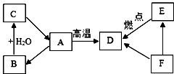
例题9——框图型
（2014临沂）已知A、B、C三种物质含有同种金属元素，其中A是大理石的主要成分，B为氧化物；D、E、F三种物质含有同种非金属元素，其中F是单质，E是易与血液中血红蛋白结合的有毒气体．它们之间的转化关系如图所示（有些转换关系，反应条件等略去），试回答：
（1）写出E、F的化学式：
E________；F________；
（2）用化学方程式表示以下转换关系：
A→D ；
C→A 。
Ca(OH)₂
CO
CaCO₃
CO₂
CaO
C
高温
CaCO₃ CaO +CO₂↑
CO₂+Ca(OH)₂ CaCO₃ +H₂O

Slide 30
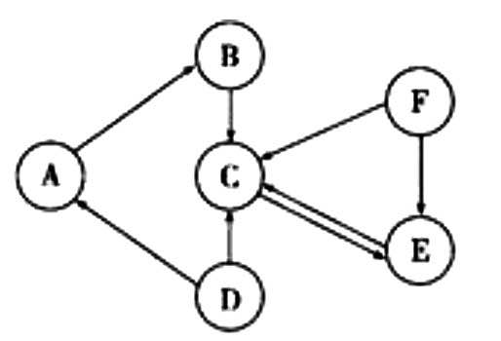
例题10——框图型
Ca(OH)₂
（2017江西）A～F均为初中化学常见的物质，他们之间的关系如图所示（“→”表示转化关系，所涉及反应均为初中常见的化学反应），其中A俗称生石灰，C是最常用的溶剂，C与F元素组成相同。
（1）C的化学式是 ；
（2）D的一种用途是 ；
（3）A→B反应的基本类型是
；
（4）F→E反应的化学方程式为
。
H₂O₂
H₂O
CaO
O₂
CaCO₃
化合反应
MnO₂
2H₂O₂₌₌₌₌₌₌ 2H₂O+O₂↑

Slide 31
常见的突破口——（五）常见物质间的转化关系
铜三角
①
O₂ + Cu ₌₌₌₌₌₌₌CuO
②
高温
C + 2CuO ₌₌₌₌ 2Cu + CO₂↑
CO + CuO ₌₌₌₌₌Cu + CO₂
高温
①
H₂ + CuO ₌₌₌₌ Cu + H₂O
Cu
CuO
③
H₂SO₄ + CuO ===CuSO₄ + H₂O
②
④
Fe + CuSO₄ ===Cu + FeSO₄
④
③
CuSO₄

Slide 32
常见的突破口——（五）常见物质间的转化关系
酸三角
①
H₂SO₄ + BaCl₂ ===BaSO₄ + 2HCl
②
HCl+ AgNO₃ === AgCl + HNO₃
③
H₂SO₄ + Ba(NO₃)₂ ===BaSO₄ + 2HNO₃
H₂SO₄
①
HCl
③
②
HNO₃

Slide 33
常见的突破口——（五）常见物质间的转化关系
碱三角
①
Na₂CO₃ +Ca(OH)₂ CaCO₃ + 2NaOH
②
2NaOH + CuCl₂ 2NaCl + Cu(OH)₂
研磨/
①
NaOH + NH₄Cl NaCl + H₂O + NH₃↑
Ca(OH)₂
NaOH
③
Ca(OH)₂ + CuCl₂ CaCl₂ + Cu(OH)₂
③
②
研磨/
Ca(OH)₂ + 2NH₄Cl CaCl₂ + 2H₂O + 2NH₃↑
Cu(OH)₂/NH₃

Slide 34
常见的突破口——（五）常见物质间的转化关系
铜三角
酸三角
碱三角
Cu
CuO
H₂SO₄
HCl
Ca(OH)₂
NaOH
CuSO₄
HNO₃
Cu(OH)₂/NH₃

Slide 35
常见的突破口——（六）元素或物质之最
(1)地壳中含量最多的元素是 ，含量最多的金属元素是 。
(2)海水中含量最多的元素是 ，含量最多的金属元素是 。
(3)人体中含量最多的元素是 ，含量最多的金属元素是 。
(4)空气中含量最多的物质是 ，含量最多的元素是 。
(5)相对分子质量最小、密度最小的气体是 。
(6)相对分子质量最小的氧化物是 。
(7)自然界中硬度最大的物质是 。
(8)最简单的有机物、俗称“沼气”的是 。
(9)最常用的溶剂是 。
O
Al
O
Na
O
Ca
N₂
N
H₂
H₂O
C
CH₄
H₂O
Notes:
元素或物质之最也是常见的突破口，同学们来一起思考并填空……

Slide 36
常见的突破口——（六）元素或物质之最
(10)金属之最：
熔点最高的金属是 ；
导电性、导热性最强的金属是 ；
硬度最大的金属是 ；
人体中含量最高的金属元素是 ；
熔点最低的金属是 ；
密度最小的、最轻的金属是 ；
全世界年产量最高、应用最广的金属是 。
W
Ag
Cr
Ca
Hg
Li
Fe
Notes:
……

Slide 37
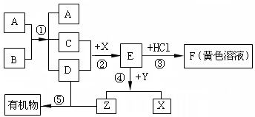
例题11——框图型
MnO₂
右图表示某些物质间转化关系（反应条件和部分产物已省略）。其中A、E为固体氧化物，且A为黑色粉末；B、D是由相同元素组成的无色液体，且B具有消毒杀菌作用；C、Y、Z为无色气体，其中Y有毒；X是最常见的金属。请回答下列问题：
（1）反应①中A物质的作用是 ；
（2）反应③、④的化学方程式：
③ ④ ；
（3）在自然界中普遍存在反应⑤，其名称为 。
MnO₂
Fe
Fe₂O₃
O₂
H₂O₂
CO
H₂O
催化作用
CO₂
Fe
光合作用
6HCl + Fe₂O₃ ==== 2FeCl₃ + 3H₂O
高温
3CO + Fe₂O₃ ₌₌₌₌₌₌₌ 2Fe + 3CO₂

Slide 38
常见的突破口——（七）常见物质的用途
(1)常用于人工降雨的物质是 （固态CO₂）。
(2)用于植物光合作用 。
(3)常用于灭火的两种氧化物是CO₂和 。
(4)常用于食品干燥剂的物质是 。
(4)用于冶炼金属、作气体燃料的非金属氧化物是 。
(5)常用于食品脱氧剂、干燥剂的物质是 。
干冰
CO₂
H₂O
CaO
CO
Fe
Notes:
除此之外常见的突破口还有物质的用途

Slide 39
常见的突破口——（七）常见物质的用途
(6)常用于清洗铁锈的两种酸是 和H₂SO₄。
(7)人体中胃酸的主要成分是 。
(8)常用于改良酸性土壤的物质是 。
(9)生活中常用的调味品 __________。
(10)用作建筑材料的是 。
(11)常用作食品发酵剂的是 。
(12)配制波尔多液的是 。
HCl
HCl
Ca(OH)₂
NaCl
CaCO₃ Ca(OH)₂
NaHCO₃
CuSO₄ Ca(OH)₂
Notes:
除此之外常见的突破口还有物质的用途

Slide 40
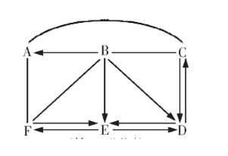
例题12——框图型
（2019哈尔滨）右图中A、B、C、D、E、F为初中化学常见的六种物质。F是一种黑色粉末,E是密度最小的气体,D是一种常见的液体,A与C可用于配制农药波尔多液(图中用“一”表示两种物质能发生反应,用“→”表示两种物质间的转化,部分反应物和生成物及反应条件已略去,图中部分反应需在溶液中进行,物质是溶液的只考虑溶质)。请回答下列问题：
(1)分别写出A、B、E、F的化学式
A:_____ B：_____E：_____ F：_____
(2) D转化成C的化学方程式为
_____________________________。
CuSO₄ Ca(OH)₂
CuSO₄
H₂SO₄
Ca(OH)₂
Fe
H₂
H₂O
H₂ O+CaO = Ca(OH) ₂

Slide 41
常见的突破口——（八）计算
(1)常见的相对分子质量：如 CaCO₃-100 CaO-56等
(2)化合物中各元素的质量比：CO₂：3:8 CO：3:4 SO₂：1:1等
(3)通过已知反应物或生成物的质量，计算得出混合物中的成分。
Notes:
还有就是利用物质的化学性质来推理
这节课我们总结了推断题的突破口，希望对大家今后做题有所帮助

Slide 42
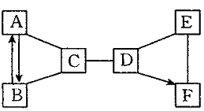
例题13——框图型
（2018十堰）A～F是初中化学常见的物质，已知A、B、C、D、E是五种不同类别的物质，A是空气中含有的一种气体，E是地壳中含量最多的金属元素组成的单质，F中各元素质量比为2：1：2，六种物质之间的反应与转化关系均为初中化学常见的化学反应，图中“﹣”表示相连的物质能相互反应，“→”表示一种物质转化成另一种物质（部分反应物、生成物及反应条件已略去）请回答下列问题:(1)F物质的化学式_____。
(2)A和C反应的化学方程式
。
(3)E和F反应的化学方程式
。
CO₂
Al
Ca(OH)₂
H₂SO₄
Na₂CO₃
CuSO₄
氧气
酸
盐溶液
CO₂+Ca(OH)₂ CaCO₃ +H₂O
Al
2Al + 3CuSO₄ Al₂(SO₄)₃ + 3Cu
Notes:
还有就是利用物质的化学性质来推理
这节课我们总结了推断题的突破口，希望对大家今后做题有所帮助

Slide 43
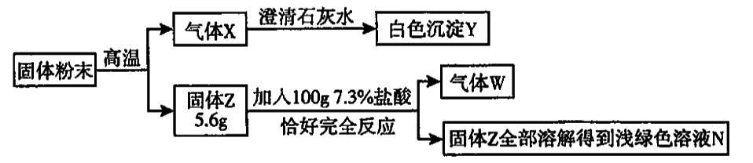
例题14 ——流程图型
CaCO_{3、}CuO 、Fe₂O_{3、}C
（2018天津）某固体粉末可能含有碳酸钙、氧化铜、氧化铁、木炭粉中的几种，取mg该固体粉末按下列流程进行实验(本流程涉及到的反应均为初中化学常见的反应，且各步均恰好完全反应)。下列说法中正确的是（ ）
A. 溶液N中只含一种溶质
B. 原固体粉末中可能含有碳酸钙
C. 白色沉淀Y一定是碳酸钙，气体W一定是氢气
D. 原固体粉末中一定没有氧化铜，一定含有碳酸钙
可能有
高温
CaCO₃ ₌₌₌₌₌₌ CaO +CO₂↑
高温
BC
C + 2CuO ₌₌₌₌₌₌₌ 2Cu + CO₂
高温
3C + 2Fe₂O₃ ₌₌₌₌₌₌₌ 4Fe + 3CO₂
Fe + 2HCl ==== FeCl₂ + H₂
100g X 7.3%=7.3g
56 73
X=5.6g 7.3g
CaO+ 2HCl ==== CaCl₂ + H₂O
56 73
y=5.6g 7.3g
可能有

Slide 44
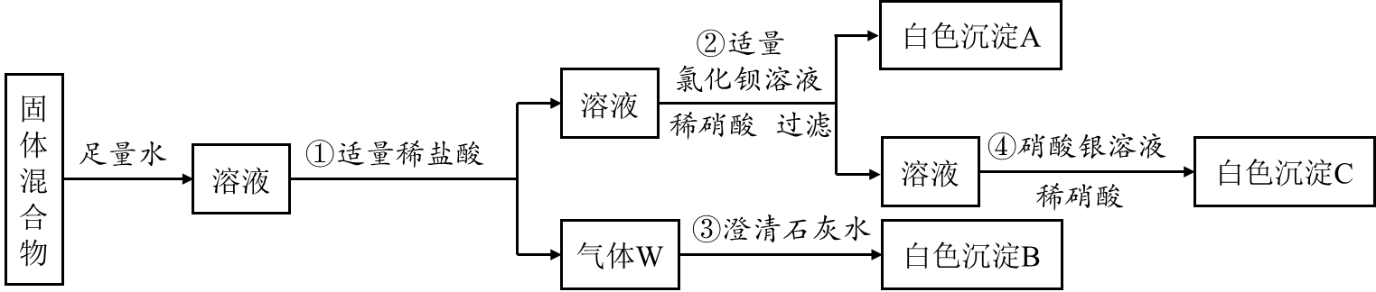
例题15 ——流程图型
NaOH、NaNO_{3、}NaCl、 Na₂SO_{4、} Na₂CO₃
（2019天津）某固体混合物中可能含有氢氧化钠、硝酸钠、氯化钠、硫酸钠、碳酸钠。为了研究该混合物的成分，某同学按下列流程进行了实验（各步均恰好完全反应）,根据流程图回答问题：
(1)反应③的化学方程式为 ,
反应④的化学方程式为 。
(2)根据实验现象推断该混合物中一定含有的物质是 。
(3)该同学为了进一步确定固体混合物的组成，取样品20.9g（其中含钠元素质量为6.9g），按上述流程图进行实验，产生11.65g白色沉淀A，产生2.2g气体W。通过计算，确定该混合物中还含有的物质是 ,其质量为 g
CO₂+Ca(OH)₂ ==== CaCO₃ +H₂O
NaCl +AgNO₃===NaNO₃+AgCl
剩余物质中：
BaSO₄---- Na₂SO₄----2Na⁺
m(Na⁺)
2.3g
23
=
=
233 142 46
m(阴离子)
6.2g
62
11.65g X₁=7.1g y₁=2.3g
m(Na⁺)
23
23
NaOH中：
=
CO₂----Na₂CO₃ ----2Na⁺
m(阴离子)
17
62
44 106 46
m(Na⁺)
=
23
23
2.2g X₂=5.3g y₂=2.3g
NaCl中：
m(阴离子)
35.5
62
m(剩余固体) =20.9g-7.1g-5.3g =8.5g
NaNO₃ 中：
m(剩余钠元素) =6.9g-2.3g-2.3g = 2.3g
m(Na⁺)
=
23
m(剩余阴离子) =8.5g-2.3g =6.2g
m(阴离子)
62

Slide 45
例题16——叙述型
某固体混合物可能由KNO₃、K₂SO₄、NaCl、FeCl₃、CaCl₂和Na₂CO₃中的一种或几种组成。依次进行下列四步实验,观察到的现象记录如下:
(1)混合物加水后形成无色透明溶液。
(2)向(1)中的溶液中滴加BaCl₂溶液,有白色沉淀生成,继续滴加BaCl₂溶液直至不再产生沉淀为止,然后将沉淀滤出。
(3)在上述白色沉淀中加入稀盐酸,沉淀完全溶解。
(4)向(2)的滤液中加入AgNO₃溶液,有白色沉淀生成,再加入稀硝酸,沉淀不溶解。
根据以上实验判断：混合物中肯定含有_____________,可能含有__________________。
？
？ ？
BaSO_{4、}BaCO₃？
Na₂CO₃
KNO₃、NaCl

Slide 46
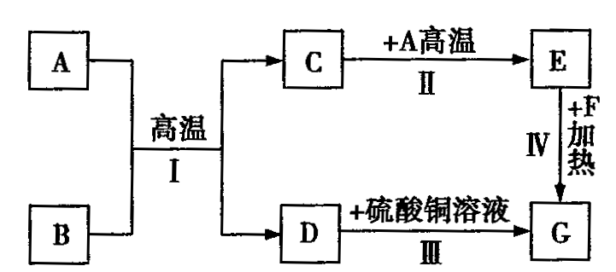
例题17——框图型
（2017天津）A～G是初中化学常见的物质。己知A为黑色固体单质，B为红棕色粉末，G为紫红色固体单质，它们的转化关系如图所示(部分生成物已经省略)，请回答下列问题。
①写出化学式：
A ；B 。
②反应Ⅱ的化学方程式
为： 。
③反应Ⅲ的化学方程式
为： 。
CO
C
CuO
C
CO₂
Fe₂O₃
Fe
Cu
高温
Ⅱ: CO₂ + C 2CO
Ⅲ: Fe + CuSO₄ Cu + FeSO₄
Notes:
下面我们一起做一个例题（例1）……（）
我们一起来分析。首先认真审题，勾画已知条件。寻找突破口，检查

Slide 47

例题18 ——框图型
（2015天津）A、B、C、D是初中化学常见的物质，这四种物质中均含有同一种元素。其中A为无色气体单质，B、C为氧化物，且B为有毒气体，D是大理石的主要成分。它们之间的部分转化关系如右图所示（图中反应条件及部分反应物、生成物已省略）回答下列问题：
（1）写出下列物质的化学式：
A ；B 。
（2）写出由物质C转化为物质B的化学方程式 。
（3）写出物质C与过氧化钠（Na₂O₂）反应生成碳酸钠和物质A的化学方程式
。
O₂
CO
CO₂
CaCO₃
高温
CO₂ + C 2CO
2CO₂ + 2Na₂O₂
2Na₂CO₃ + O₂
Notes:
下面我们通过练习来体会这些隐含的已知条件。…… 下面我们来分析，首先勾画已知条件寻找突破口，最后检查，把物质带入验证是否符合题意，这样我们就完成了这道题。

Slide 48
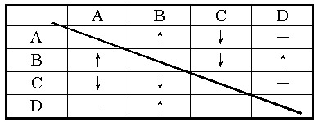
例题19——表格型
现有稀盐酸、稀硫酸、氢氧化钡、碳酸钠4瓶失去标签的溶液，分别编号为A、B、C、D。每次取少量溶液两两混合，所观察到的现象记录在下表中（“—”表示无明显现象；“↓”表示有沉淀生成；“↑”表示有气体生成）。由此推断4瓶溶液中的溶质的化学式分别为：
A． ；B． ；C． ；
D． 。
A
B
C
D
HCl H₂SO₄ Ba(OH)₂ Na₂CO₃

Slide 49
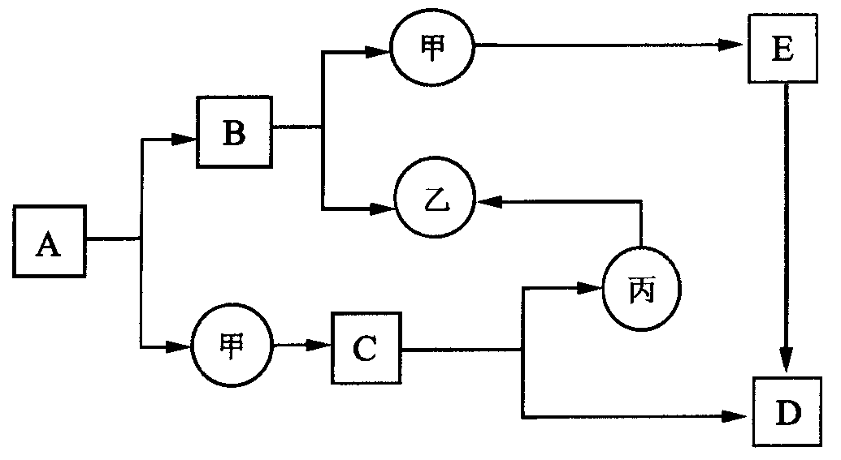
例题20——框图型
右图是初中化学中常见物质间的转化关系，其中甲、乙、丙为单质；A、B、C、D、E为化合物，且A与B的组成元素相同，D与E的组成元素也相同。已知C、丙均为黑色粉末，C和E在高温条件下可生成丙和D，其余反应条件、部分反应物和生成物均已略去。试推断：
(1) 写出有关物质的化学式：A_______、甲______、E______；
(2) 写出下列化学方程式：
A→B＋甲：________________；
C＋E→丙＋D：_____________。
单
O₂
CO
单
H₂O
H₂
单
H₂O₂
Fe
O₂
Fe₃O₄
MnO₂
2H₂O₂₌₌₌₌₌₌ 2H₂O+O₂↑
CO₂
高温
4CO + Fe₃O₄ ₌₌₌₌₌₌₌ 3Fe + 4CO₂
Notes:
下面我们通过例题4来体会一下

Slide 50

例题21——框图型
金属与酸
金属与盐溶液
热还原（H₂、C）
置换反应
根据下列化合物与单质相互转化的关系，回答：
(1)若乙的溶液为浅绿色，Y是红色固体，则X是 。
(2)若在常温下乙是气体，则X是 。
CuSO₄ + Fe === FeSO₄ + Cu
高温
C + 2CuO ₌₌₌₌₌₌₌ 2Cu + CO₂↑

Slide 51
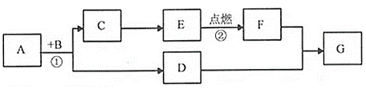
例题12
A、B、C、D、E、F、G是初中化学常见的物质，A是赤铁矿的主要成分，B、D组成元素相同，E是最轻的气体.根锯图中相互转化关系回答下列问题（部分反应物、生成物、反应条件已略去）。
（1）写出C、G的化学式：C_______, G________。
（2）写出有关反应的化学方程式：
①_____________；
②_______________。
Fe
H₂
H₂O
Fe₂O₃
H₂CO₃
CO
CO₂
高温
3CO + Fe₂O₃ ₌₌₌₌₌₌₌ 2Fe + 3CO₂
点燃
2H₂+ O₂ ₌₌₌₌ 2H₂O

Slide 52
天津市新华中学初中级部
谢谢大家！
天津市新华中学 吕文慧
Notes:
这节课我们就上到这里，同学们再见。

